Slide 1
TRƯỜNG TIỂU HỌC PHÚC LỢI
TOÁN

Slide 2




Tiết 6

Slide 3


Slide 4


1
Số
?
Vớt 3 con cá còn lại mấy con cá?
−
=
9
6
3
?

Slide 5

1
Số
?
Vớt ra tiếp 2 con cá còn lại mấy con cá?
−
=
6
4
2
?

Slide 6
-
-
=
9
3
2
?
4
-
=
?
9
3
6
Nhẩm:
-
=
?
6
2
4

Slide 7
Khi thực hiện phép tính trong trường hợp có 2 dấu phép tính trừ, ta thực hiện từ trái sang phải.

Slide 8
2
Tính:
8 − 2 − 3 = 3
7 − 4 − 1 = 2
?
?
6
3
?
?
10 − 5 − 2 = 3
3 + 6 − 4 = 5
?
?
5
9
?
?

Slide 9
2
Tính:
8 − 2 − 3 = 3
7 − 4 − 1 = 2
10 − 5 − 2 = 3
3 + 6 − 4 = 5

Slide 10


Slide 11



5
1
8
0
7
4
2
6
10
3
9

Slide 12
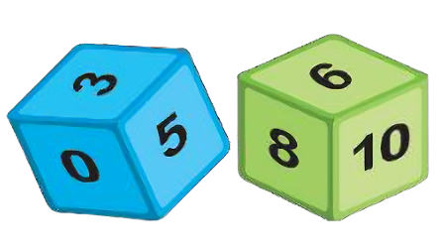
Câu cá
- Xúc xắc A: Sáu mặt ghi các số 0, 1, 2, 3, 4, 5.
- Xúc xắc B: Sáu mặt ghi các số 5, 6, 7, 8, 9, 10.
Cách chơi:
- Chơi theo nhóm.
- Khi đến lượt, người chơi gieo 2 con xúc xắc.
- Lấy số ở mặt trên xúc xắc B trừ đi số ở mặt trên xúc xắc A.
- Bắt con cá ghi số bằng với kết quả nhận được.
- Trò chơi kết thúc khi bắt được 5 con cá.
A
B

Slide 13


